Slide 1
Mise en place d’une Architecture Distribuée pour l’Analyse de Logs Web
Clément Tetard
Lore Goethals
26/02/2025
Notes:
Objectif du projet

Slide 2




Architecture technique batch
.log
Fichier local
1 namenode
1 secondary namenode
4 datanodes
1 spark-master
4 spark-workers
Notes:
Schéma de l'architecture
Hadoop HDFS (1 namenode, 4 datanodes)
Spark (1 master, 4 workers)
MongoDB
Justification des choix techniques
Flux de données

Slide 3


Architecture technique stream
.log
data-generator.py
1 spark-master
4 spark-workers
1 conteneur Kafka (1 broker)
1 zookeeper
Notes:
Schéma de l'architecture
Spark (1 master, 4 workers)
Kafka + Zookeeper
MongoDB
Data Generator
Justification des choix techniques
Flux de données

Slide 4
Implémentation
Jobs Batch
products_count.py
status_count.py
Jobs Streaming
streamUrl.py
streamErreur.py

Slide 5
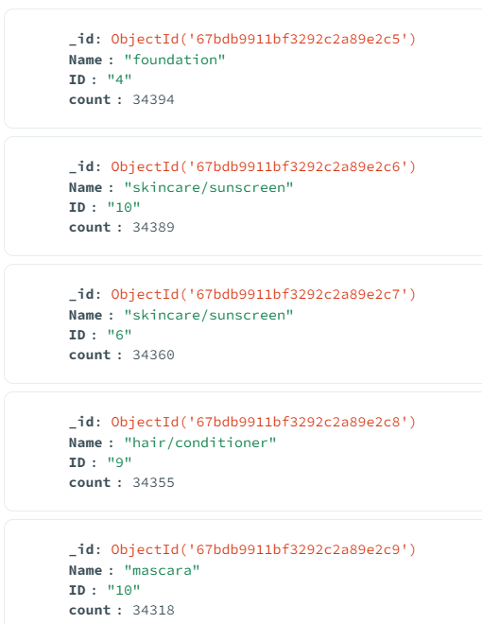
Jobs Batch: products_count.py:
Fonction :
- Analyse des produits les plus demandés
- Sauvegarder dans MongoDB
Structure MongoDB :
logs.products_count {
"Name": "product_name",
"ID": "product_id",
"count": number
}

Slide 6
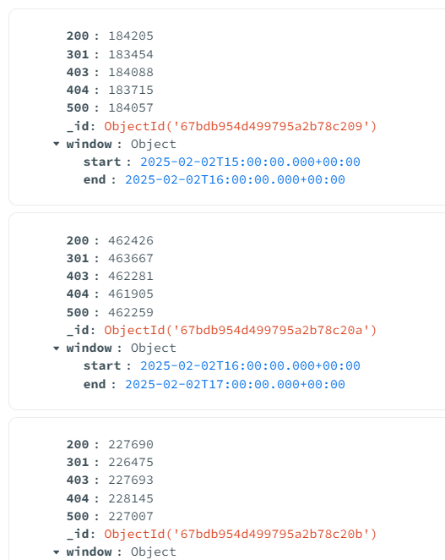
Jobs Batch: status_count.py:
Fonction :
- Analyse des codes HTTP par heure
- Sauvegarder dans MongoDB
Structure MongoDB :
logs.status_count {
"window": {
"start": timestamp,
"end": timestamp
},
"status_code": count
}

Slide 7
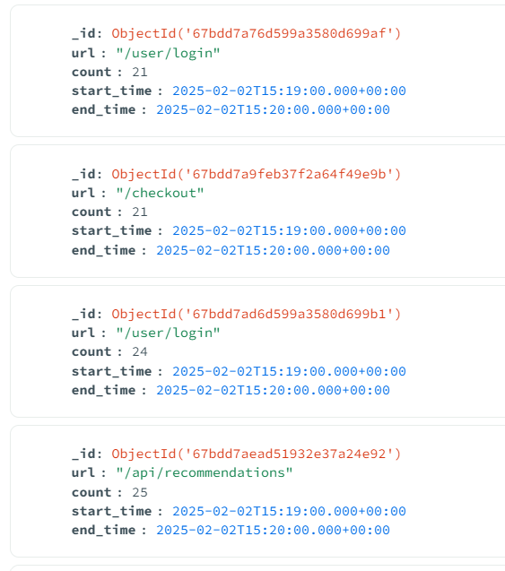
Jobs Stream: streamUrl.py:
Fonction :
- Surveillance des Url les plus consultés
- Fenêtres temporelles de 1 minute, sliding interval 1 minute
Structure MongoDB :
logs.IpWatch {
"start_time": timestamp,
"end_time": timestamp,
"url": "url",
"count": number
}

Slide 8
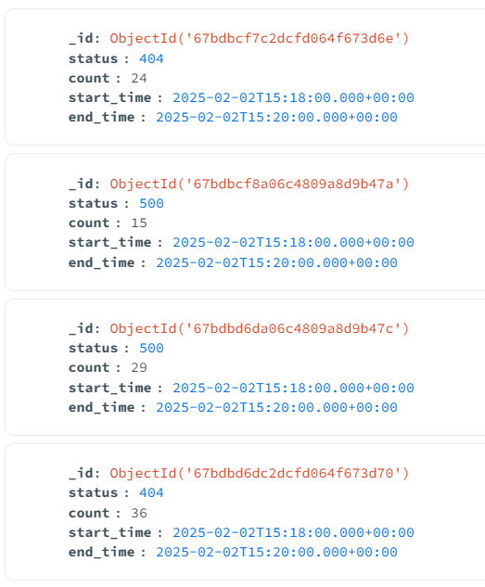
Jobs Stream: streamErreur.py:
Fonction :
- Détection des pics d'erreurs (404/500)
- Fenêtres temporelles de 2 minutes, sliding interval 2 minutes
- Seuils d'alerte
Structure MongoDB :
logs.streamErreur {
"start_time": timestamp,
"end_time": timestamp,
"status": number,
"count": number
}

Slide 9
Live démo ?

Slide 10
Questions ?

